Slide 1
«Мы не такие, как думаем»

Slide 2
Консультант проекта:
Татьяна Владимировна Роот.
Руководитель проекта:
Мария Афанасьева.
Участники проекта:
Алина Кравченко.
Варвара Сорокина.
Ольга Федотова.
София Буй.
Дмитрий Третьяков.

Slide 3
Данная тема близка нам, как подросткам. В школе и в обычной жизни мы сталкиваемся с постоянной оценкой нашей внешности, что может привести к ухудшению восприятия себя. Люди сравнивают себя с другими и хотят подходить под каноны, теряя свою индивидуальность

Slide 4
Тема нашего проекта также исходит из мифа «Прокрустово ложе». Прокрустово ложе современности - сложившиеся каноны моды и красоты. К примеру, люди делают пластические операции, в погоне за навязанными им стандартами, и тем самым теряют свою индивидуальность.

Slide 5
Своей работой мы хотим привлечь внимание к проблеме негативного самовосприятия. Показать, что она нормальна и решаема. Исходя из этого, продукт нашего проекта – мотивационный ролик «Автопортрет». Мы создали видео, которое может доступно объяснить всем, что их комплексы и мнения находятся в их головах. Другие люди видят нас по-другому. Видят то, что мы порой не замечаем. Не обращают внимания на свои достоинства, свою индивидуальность и уникальность.
https://www.youtube.com/watch?v=rErnQGoqhC0&feature=youtu.be

Slide 6
Работа над проектом была сложной.
Выбор темы проекта.
Написание сценария.
Поиск актеров, места съемки и аппаратуры.
Съемка.
Монтаж.
Показ фильма и анкетирование.

Slide 7
Конечно, наш фильм неидеальный. Многое можно доработать, начиная от тонкостей сценария и заканчивая качеством монтажа. Но мы старались. Все получили удовольствие от работы над этим проектом, мы думаем, что это огромный опыт для нас.

Slide 8
Мы провели анкетирование, чтобы правильно оценить наш ролик. Наш фильм просмотрели 34 человека, после просмотра они ответили на три конкретных вопроса: Понравился ли вам ролик? Поняли ли вы главную идею ролика? (развёрнутый ответ) Эта тема актуальна для вас?

Slide 9
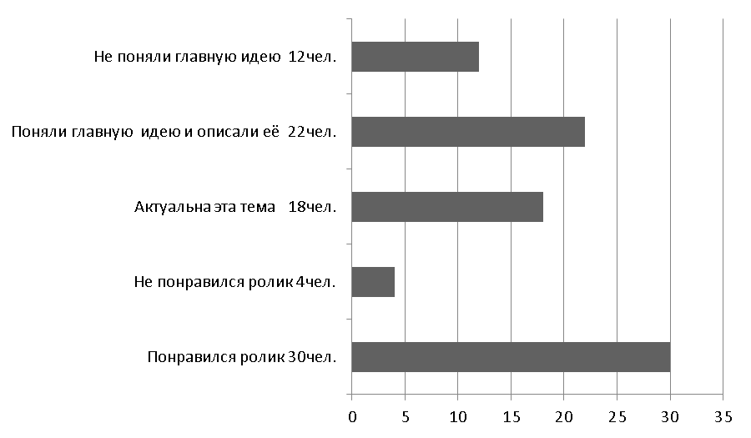
Можем подвести итоги, что 78% учеников оценили фильм положительно и поняли его смысл, 14% не поняли основную идею фильма, 8% фильм вообще не понравился.

Slide 10
Мы очень старались и выполнили все поставленные нами задачи.
СПАСИБО ЗА ВНИМАНИЕ!!!

